Slide 1
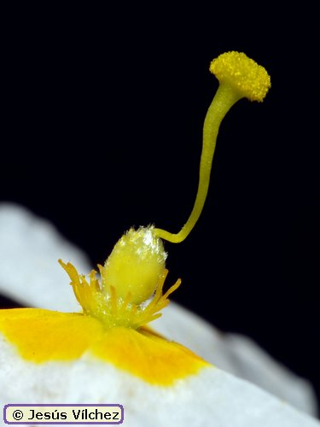
Estados intersexuales.
Jessica Samantha Cabañas Munguía.

Slide 2
-Se definen los estados intersexuales como la existencia de contradicción entre uno o más de los criterios que definen el sexo.-

Slide 3
Identificación del sexo:
Sexo genético.
Sexo gonadal.
Sexo genital.
Sexo fenotípico.
Sexo psicológico o mental.

Slide 4
Clasificación:
Seudohermafroditismo femenino.
Seudohermafroditismo masculino.
Hermafroditismo verdadero.
Disgenesia gonadal.

Slide 5
Seudohermafroditismo femenino,

Slide 6
Gónadas + Cariotipo + grado intenso de masculinización.
“Es una forma de intersexualidad producida por un déficit metabólico congénito, transmitido por un gen recesivo, y caracterizada en su forma clásica por masculinización más o menos acentuada en un sujeto con gónadas y sexo genético femenino.”

Slide 7
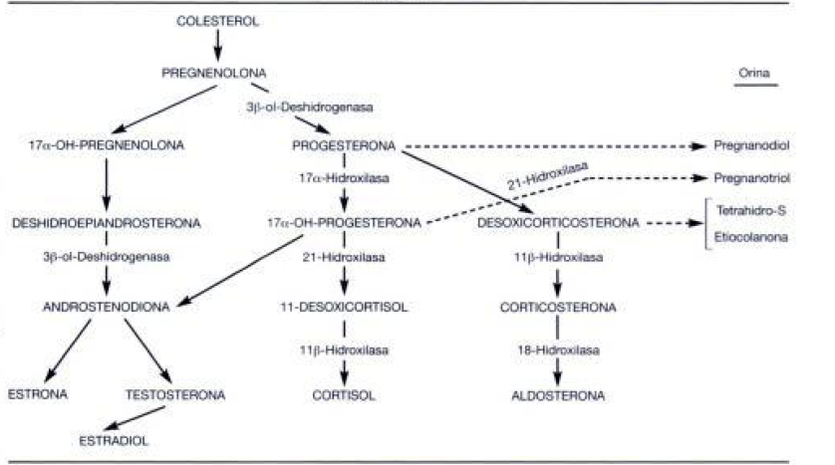
P450scc

Slide 8
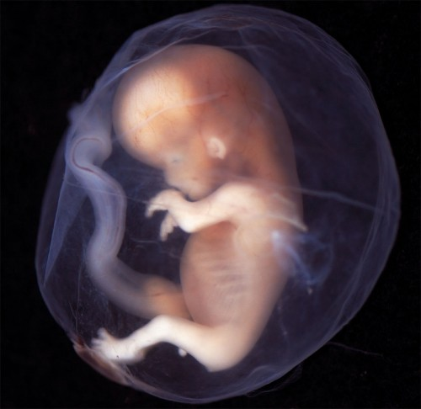
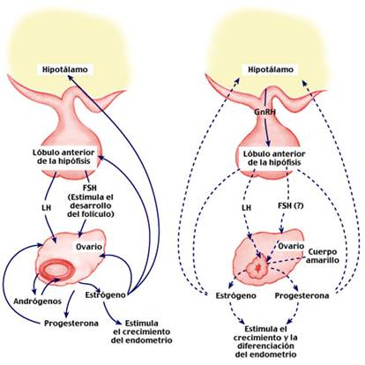
Cuadro clínico:
Sx. Adrenogenital.

Slide 9
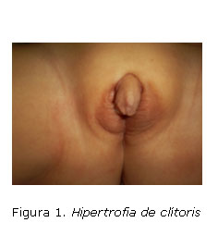
Genitales externos:
Virilización, edad de inicio y Tx

Slide 10
Genitales femeninos:
Femeninos, atróficos, sin menstruación.

Slide 11
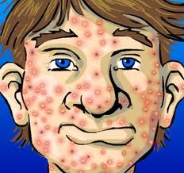
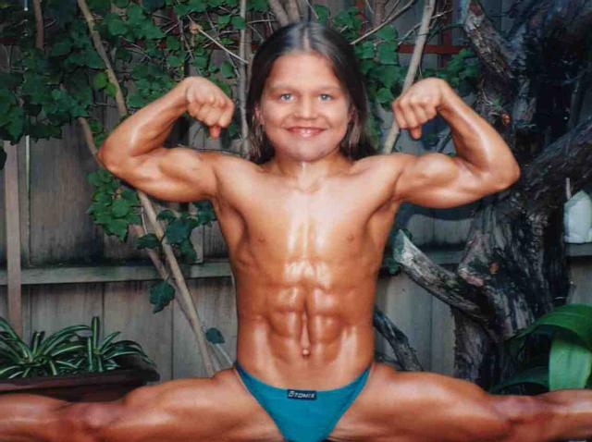
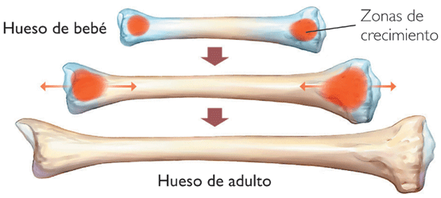
Caracteres sexuales secundarios:

Slide 12
46, XX
Suprarrenal.
Aumentada de volumen.
Reticular +
Glomerular +
Fasciculada -

Slide 13
Formas especiales:
Sx. Adrenogenital con pérdida de sal. 2º semana de vida, vómitos, pérdida de peso, deshidratación.
Sx. Adrenogenital con hipertensión.

Slide 14
Dx.
Masculinización, XX.
17- hidroxiprogesterona en sangre.
Primeras horas de la mañana.
+800ng/dl 21 hidroxilasa.
200 – 800ng/dl requieren confirmación.

Slide 15
Tx.
Compensar la deficiencia de cortisol, disminución de la ACTH, disminución de andrógenos.
Hidrocortisona 10mg/día
9-fluorohidroxicortisona 100mg/día
Normalización de ovulación, menstruación, embarazo.
Qx

Slide 16
Seudohermafroditismo femenino no originado por hiperplasia suprarrenal.
XX, gónadas, genitales internos. Externos-masculinizados.
Por hormonas exógenas. (gestágenos, danazol y noretilesterona)
Virilización transitoria durante el embarazo.
Tumores virilizantes.
Masculinización de causa desconocida.

Slide 17
Seudohermafroditismo masculino.
Gonadal + genético. Masculino.
Genitales externos más o menos feminizados, o de aspecto masculino y con estructuras mûllerianas con distinto grado de desarrollo.

Slide 18
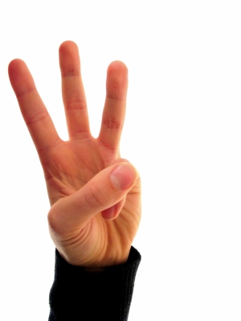
Por fallo en la regresión de los conductos de muller.
Defectos innatos en la secreción de testosterona:
Por defectos en la diferenciación en las células de Leydig; agenesia, hipoplasia o resistencia testicular a las gonadotrofinas.
Defectos enzimáticos de la biosíntesis de la testosterona.

Slide 19
Por anormalidades en la acción de los andrógenos:
Insensibilidad total a los andrógenos.
Insensibilidad parcial a los andrógenos.

Slide 20
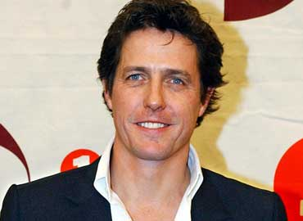
Por fallo en la regresión:
XY
GE
Fertilidad.
GI –
Sx de hernia uterina inguinal.

Slide 21
Por defectos enzimáticos en la biosíntesis:
Son individuos con sexo gonadal y genético masculino, que muestran defectos en la virilización, y que puede oscilar entre un hipospadias a una feminización casi total.
10% de amenorreas primarias.

Slide 22
Niños, niñas o indiferenciados.

Slide 23
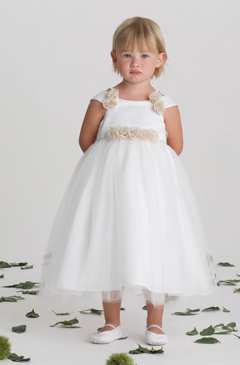
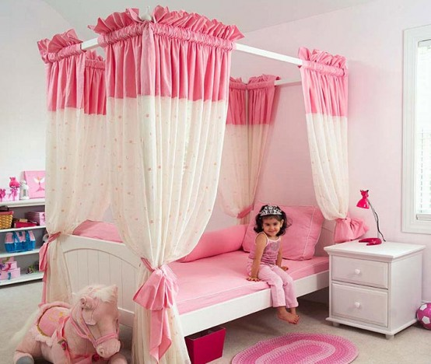
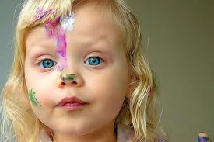

Slide 24
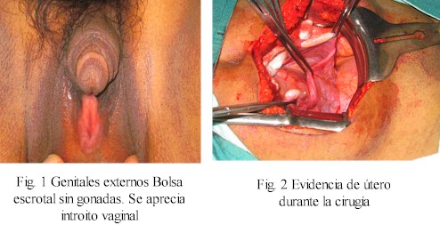

Slide 25
Autosómica recesiva.
20, 22 desmolasa
3b hidroxiesteroide deshidrogenasa.
17ª hidroxilasa
17, 20 desmolasa
17b hidroxiesteroide deshidrogenasa

Slide 26
Por anormalidades en la acción.
Insensibilidad. Síndrome de feminización testicular (Completa o parcial)
-Completa: Sx de morris, insensibilidad androgénica, Sx de las mujeres sin vello, androgenoidismo, Sx de Goldberg Maxwell. Antecedentes de hernias inguinales. GE típicamente femeninos. GI sin estructuras mullerianas. Vagina corta en fondo de saco. Testículos intraabdominales. Disgerminoma, 3.5% 25 a, 33% 50 a.
Deficincia de 5ª reductasa

Slide 28
Testosterona elevada.
Estradiol elevado (Sertoli y testosterona)
LH elevada.
Mujeres vida sexual satisfactoria, quizás dispareunia por vagina corta.
Andrógeno al receptor.
Andrógeno+receptor al ADN.
El testículo fetal sí produce la hormona inhibidora del conducto de Muller.

Slide 29
Tx- Qx.

Slide 30
Incompleta:
Sx de Lub.
Sx de Refeinstein.

Slide 31
Por deficiencia de 5 a reductasa
Hipospadia perineoescrital seudovaginal, seudohermafroditismo masculino incompleto familiar tipo II. Autosómico recesivo.
GE: aspecto femenino, hipertrofia de clítoria, hipospadias. NIÑAS. Vagina de tamaño variable. Estructuras derivadas de conducto de Wolff: epidídimo, vasos deferentes y vesícuas seminales. No Muller. Testículos normalmente funcionales. 46 XY. Masculinización en pubertad, pero con menos vello. Espermatogénesis, líbido y voz normales.

Slide 32
Testosterona ------ dihidrotestosterona
Testosterona: Epidídimo, vasos deferentes y vesículas seminales.
Dihidrotestosterona: Seno urogenital y tubérculo genital
Tx. Qx, estrógenos y gestágenos.

Slide 33
Hermafroditismo verdadero:
Individuos que poseen tejido ovárico y testicular.
2/3 XX
1/3 Mosaico.

Slide 34
GE – Masculinos.
Educados como hombres.
Masculinización incompleta, falo no completamente desarrollado. En otras, amiguo – mujeres.

Slide 35
Útero a veces sí a veces no.
Endometrio bien desarrollado, menstruaciones.
Falta una trompa, falta un testículo.
Vagina variable.

Slide 36
Ovarios: normales o en saco herniario.
Testículos: Capacidad funcional menor que la de los ovarios, escroto, cavidad abdominal, saco herniario, pueden contener espermatozoides.

Slide 37
Variedad alternante.
Hermafroditismo bilateral. A) ovario y testículo bilateral. B) Ovotestis bilateral.
Herafroditismo unilateral:
Ovario y ovotestis.
Dos ovarios y un testículo.
Un testículo y un ovotestis.
Ovotestis y ausencia de gónada.

Slide 38
Puede haber tejido testicular sin cromosoma Y, y ovárico con Y.
Tx. Necesidades del paciente.

Slide 39
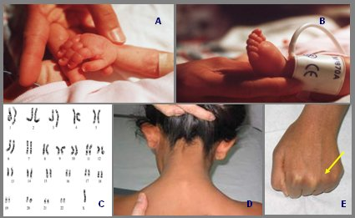
Disgenesia gonadal, Sx de Turner:

Slide 40
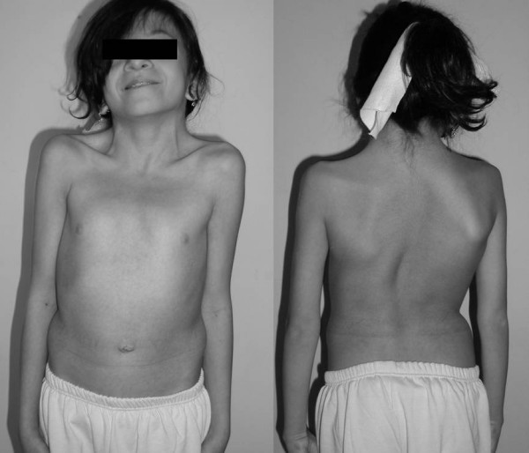
Turner, 1937.
Talla baja, infantilismo sexual, pterigion colli y cubitus valgus.

Slide 41
No se dudaba de que fueran mujeres, hasta que se descubrió que algunos individuos enían sexo cromatínico masculino…
Se creía que eran 45X, pero ahora se descubrió que no tiene sexo cromosómico único, se han descrito 20.

Slide 42
Disgenesia gonadal:
Hace referencia a sólo una gónada e incluye individuos en cuyas gónadas no se observan células germinales, ni elementos de la vía germinal, independientemente de los caracteres somáticos o de la estructura de los cromosomas.
-Disgenesia gonadal con síndrome de turner.
-Disgenesia gonadal pura.

Slide 43
Turner:
150/10,000
1-5/10,000
15 -50% de las amenorreas primarias.
45X más frecuente. 45X /46XX
Brazo corto: talla baja.
Brazo largo: Amenorrea y gónada rudimentaria.

Slide 44
La característica fundamental de la disgenesia gonadal es la ausencia de células germinales en la gónada.
Peso menor a 2500gr. Talla baja (menor a 1.5m), ausencia de desarrollo de mamas, ausencia de comienzo de menstración.
Sofocaciones e hipertonías, producción de gonadotrofinas.

Slide 45
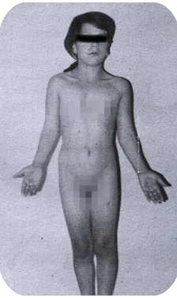
Aspecto macroscópico de gónadas característico, cintas o cordones blancos de .5cm. Ausencia de elementos fgerminales.
GI: existen, pero completamente infantiles.
GE: aspecto infantil.
Vello escaso.
Ausencia completa de desarrollo de mamas.
Implantación baja de pelo en la nuca.

Slide 46
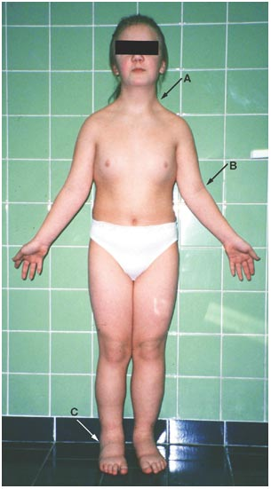
Coeficiente intelectual bajo.
Libido disminuida.
Estrógenos bajos, 17 – cetoesteroides bajos. Gonadotrofinas altas.

Slide 47
Disgenesia gonadal pura:
Hoffenburg y Hackon, 1987.
Grupo de individuos con gónadas rudimentarias con cariotipo normal XX o XY, y biotipo femenino normal aunque hipoplásico.
Talla normal, GE y GI femeninos por ausencia de andrógenos durante la diferenciación sexual.

Slide 48
Algunos XY pueden tener hiperplasia de clítoris por los andrógenos residuales de su gónada hipotrófica.
Sx de Swyer: Producción de estradiol y estrona en las células hiliares de la gónada disgénica. Mamas, vello, grasa de distribución femenina.

Slide 49
Disgenesia gonadal con feminización.
Disgenesia gonadal con hipertrofia del falo.
Disgenesia gonadal mixta. “Hembras” con ovarios rudimentarios y un testículo.
Sx. De Noonan, 1963. Autosómico dominante, parece turner, pero con gónadas y cariotipo aparentemente normales.

Slide 50
Tx. Todos debería ser criados como mujeres.
Estrógenos 12-14 años, .5mg estradiol/día, .3mg estrógenos conjugados/día. A los seis meses o al año se incrementa la dosis y se añaden gestágenos

Slide 51
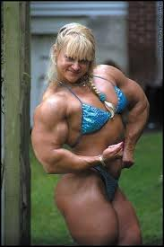
SUPERhembras:
Biotipo femenino sin anomalías físias aparentes.
Amenorrea secundaria o menopausia precoz, escasez de formaciones foliculares.
Mujeres con déficit mental.

